Slide 1
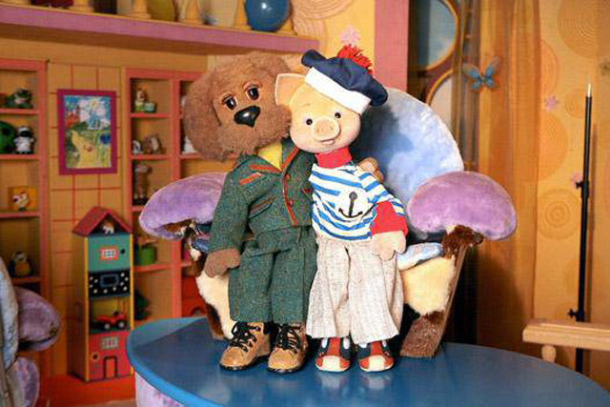
Урок – презентация «Once upon a time».
Выполнила:
учитель английского языка
Тихановская Елена Алексеевна
МАОУ СОШ № 27
г. Таганрог
2014г.

Slide 2
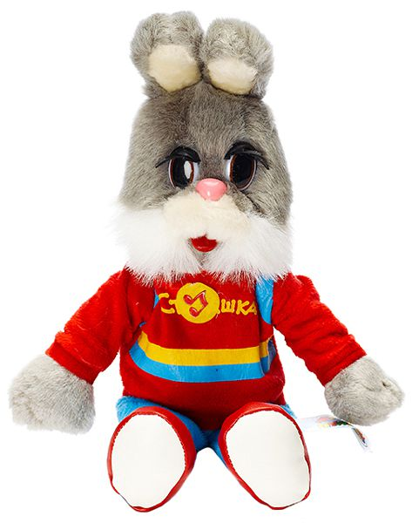
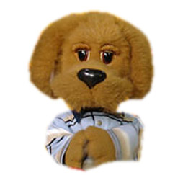

Slide 3
for example: [s] - [z] six - zoo
p
t
v
g
b
d
k
f

Slide 4
[p] pig…
[f] frog…
[t] tiger…
[k] cat…
[b] ball…
[v] volleyball…
[d] doll…
[g] frog…

Slide 5
[siks]
[ten]
[bɔll]
[dog]
[kᴂt]
[faiv]
[seven]
[skip]

Slide 6
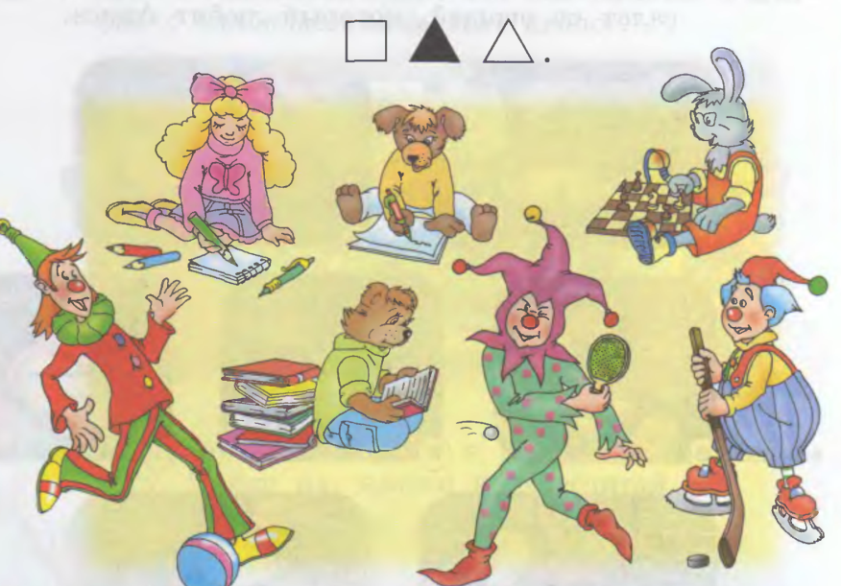

Slide 7
HOMEWORK
Д.З. р.т. стр.25 № 1, 2.

